Slide 1

FIKIH THOHAROH
DAUROH TSAQOFIYAH
PELATIHAN PENINGKATAN WAWASAN KADER
31 OKTOBER 2026
DPD PKS ACEH TAMIANG
Oleh: Mulkan T. T. Tampubolon, Lc, MHI

Slide 2
A. Makna Thoharoh
Thoharoh secara bahasa An-Nadzofah (kebersihan)
Secara syar’i adalah mengangkat (menghilangkan) hadats dan menghilangkan najis.
  Mengangkat hadats artinya proses bersuci dari kondisi tidak suci secara ritual.
    Hadats kecil: kentut, BAB/BAK dengan whudu dan tayamum.
    Hadats besar: junub, jima’, haid, nifas dengan mandi (ghusl)
  Menghilangkan najis artinya proses membersihkan benda/zat kotor yang menempel di badan, pakaian, atau tempat atau wadah. Caranya dalah dengan dicuci, dibasuh, atau dipercikkan air, atau digosokkan degan batu, tergantung dari nasisnya

Slide 3
Lanjutan:
1. Thohir (طَاهِر) )) Arti: Suci (pada dirinya sendiri).
Penjelasan: Kata ini merupakan Isim Fa'il (kata benda pelaku/sifat) dari kata kerja dasar. Artinya, benda atau zat tersebut pada asalnya memang suci secara esensi dan tidak terkena najis, tetapi tidak memiliki kemampuan untuk mensucikan benda lain.
Contoh: Air kopi, air teh, air kelapa, atau jus buah. Air-air ini suci dan halal diminum, tetapi tidak bisa digunakan untuk berwudhu atau mandi wajib karena tidak bisa untuk mensucikan.
2. Muthohhir (مُطَهِّر))) Arti: Yang mensucikan (alat yang membersihkan).
Penjelasan: Kata ini adalah Isim Fa'il dari kata kerja turunan (Thahhara - bersyaddad) yang berarti aktif mensucikan atau membersihkan hal lain.
Contoh: Air mutlak (air hujan, air sumur, air laut). Air jenis ini berstatus Thahhir binafsihi, Mutahhir lighairihi (suci zatnya dan dapat mensucikan yang lain), sehingga sah digunakan untuk berwudhu, mandi wajib, dan menghilangkan najis.

Slide 4
Lanjutan:
3. Muthohhar (مُطَهَّر))) Arti: Yang disucikan (objek yang dibersihkan).
Penjelasan: Kata ini merupakan Isim Maf'ul (kata benda objek). Artinya, sesuatu yang telah dijadikan suci, dibersihkan, atau dijaga kesuciannya oleh pihak lain dari segala noda, kotoran, atau dosa.
Contoh: Mushaf Al-Qur'an (seperti dalam QS. Al-Waqi'ah: 79: "Tidak ada yang menyentuhnya selain hamba-hamba yang disucikan"), atau para nabi dan malaikat yang disucikan dari dosa.
4. Mutathohhir (مُتَطَهِّر))) Arti: Orang yang bersuci (pelaku yang mengusahakan kesucian).
Penjelasan: Kata ini berasal dari pola kata kerja Tathahhara (refleksif/berusaha sendiri). Artinya, orang yang sedang atau gemar melakukan aktivitas bersuci, baik secara lahiriah (berwudhu, mandi, membersihkan badan) maupun batiniah (membersihkan hati dari dosa).
Contoh: Manusia yang menjaga wudhu atau mandi janabat. Istilah ini tertuang dalam QS. Al-Baqarah: 222: "Sesungguhnya Allah menyukai orang-orang yang bertaubat dan menyukai orang-orang yang mensucikan diri (al-mutathahhirin)".

Slide 5
B. Macam-Macam Najis
    a. Najis mukhofafah (najis ringan), contohnya air kencil bayi laki-laki (kurang dari 2 tahun/usia menyusui) bila sudah mengkonsumsi makanan walaupun kurang dari 2 tahun maka najis mutawassithoh. Cara pembersihannya cukup dengan mempercikkan air.
    Dari Ummu Qais binti Mihshan, ia datang membawa bayi laki-lakinya yang belum makan makanan kepada Rasulullah ﷺ. Beliau mendudukkan bayi itu di pangkuannya, lalu bayi itu kencing di baju beliau. Beliau pun meminta air, lalu memercikkan (nadhaḥa) air itu ke bajunya dan tidak mencucinya." (HR. Bukhari & Muslim)
    b. Najis mutawassithoh (najis sedang) Segala sesuatu yang keluar dari qubul (kemaluan) dan dubur (anus) selain air mani, seperti: Air kencing (manusia dewasa dan bayi perempuan), Kotoran manusia dan hewan, Darah (termasuk darah haid, nifas, atau darah luka), Nanah, Muntah, Bangkai (semua hewan yang mati tidak disembelih, kecuali bangkai ikan dan belalang), Khamr (minuman keras)

Slide 6
Lanjutan:
Najis Mutawassithah terbagi dua:
- Najis 'Ainiyah: Najis yang wujudnya masih terlihat jelas (ada rupa, bau, atau rasa).
- Najis Hukmiyah: Najis yang wujudnya sudah kering dan hilang, namun kita yakin tempat itu bekas najis (misalnya, bekas kencing anak di lantai yang sudah mengering).
Cara mensucikannya adalah dengan mencuci hingga menghilangkan tiga sifat najisnya: warna, bau, dan rasa.
Jika Najis 'Ainiyah (Terlihat): Buang dulu wujud najisnya (misalnya kotorannya). Kemudian, siram dan kucek dengan air suci (air keran) hingga ketiga sifatnya (warna, bau, rasa) hilang.
Jika Najis Hukmiyah (Tak Terlihat): Cukup siram dan alirkan air di atas area yang kamu yakini terkena najis tersebut.

Slide 7
Lanjutan:
Dalil Membersihkan Darah Haid: Asma binti Abi Bakar bertanya kepada Nabi ﷺ tentang pakaian yang terkena darah haid. Beliau bersabda:
...تَحُتُّهُ ثُمَّ تَقْرُصُهُ بِالْمَاءِ ثُمَّ تَنْضَحُهُ ثُمَّ تُصَلِّي فِيهِ
Artinya: "...Hendaklah engkau mengeriknya, lalu menguceknya dengan air, kemudian menyiramnya dengan air. Setelah itu engkau boleh sholat dengan pakaian itu." (HR. Bukhari)

Slide 8
Lanjutan:
c. Najis Mughallazhah (Najis Berat)
Najis Mughallazhah (Najis Berat) merupakan tingkatan najis yang paling berat dan memiliki tata cara penyucian khusus.
Contohnya Hanya ada dua: Anjing dan Babi, serta segala sesuatu yang lahir dari keduanya atau salah satunya. Ini mencakup air liurnya, kotorannya, dagingnya, bahkan keringatnya (menurut sebagian ulama).
طَهُورُ إِنَاءِ أَحَدِكُمْ إِذَا وَلَغَ فِيهِ الْكَلْبُ أَنْ يَغْسِلَهُ سَبْعَ مَرَّاتٍ أُولَاهُنَّ بِالتُّرَابِ
Artinya: "Cara mensucikan bejana salah seorang di antara kalian apabila dijilat anjing adalah dengan membasuhnya sebanyak tujuh kali, dan basuhan pertama dicampur dengan tanah." (HR. Muslim)

Slide 9
Lanjutan:
Cara Mensucikan Najis Mughallazhah :
- Hilangkan wujud najisnya terlebih dahulu.
- Basuh area yang terkena najis sebanyak tujuh kali dengan air suci.
- Salah satu dari tujuh basuhan tersebut (boleh di awal, tengah, atau akhir, namun yang utama di awal) dicampur dengan tanah yang suci.
- Bilas hingga bersih.

Slide 10
Lanjutan:
d. Najis yang Dimaafkan (Ma'fu 'Anhu)
Islam adalah agama yang mudah. Ada beberapa jenis najis yang karena saking sulitnya dihindari, maka ia dimaafkan dalam jumlah sedikit:
- Bangkai hewan yang darahnya tidak mengalir (seperti nyamuk, semut, lalat).
- Darah atau nanah dari luka/jerawat dalam jumlah sedikit.
- Kotoran cicak yang jatuh di lantai (jika sedikit dan sulit dihindari).

Slide 11
C. Air dan Pembagiannya
وَيُنَزِّلُ عَلَيْكُمْ مِّنَ السَّمَاۤءِ مَاۤءً لِّيُطَهِّرَكُمْ بِهٖ
“Dan Dia menurunkan air (hujan) kepadamu dari langit untuk menyucikan kamu dengan air (hujan) itu.” (QS Al-Anfal: 11).
عَنْ أَبِي هُرَيْرَةَ - رَضِيَ اللَّهُ عَنْهُ - قَالَ: «قَالَ رَسُولُ اللَّهِ - صَلَّى اللَّهُ عَلَيْهِ وَسَلَّمَ -، فِي الْبَحْرِ هُوَ الطَّهُورُ مَاؤُهُ، الْحِلُّ مَيْتَتُهُ» أَخْرَجَهُ الْأَرْبَعَةُ،
Dari Abu Hurairah RA, dia berkata: Rasulullah SAW bersabda tentang laut, ”Airnya suci dan bangkainya halal.” (Dikeluarkan oleh Imam yang empat (Dawud, At-Tirmidzi, An-Nasa’I dan Ibn Majah)

Slide 12
Lanjutan:
Di dalam madzhab Imam Syafi’i para ulama membagi air menjadi 4 (empat) kategori masing-masing beserta hukum penggunaannya dalam bersuci. Keempat kategori itu adalah air suci dan menyucikan, air musyammas, air suci namun tidak menyucikan, dan air mutanajis.
A. Air Suci dan Menyucikan
Air suci dan menyucikan artinya dzat air tersebut suci dan bisa digunakan untuk bersuci. Air ini oleh para ulama fiqih disebut dengan air mutlak.
Air suci dan yang dapat digunakan untuk bersuci ada tujuh macam, yakni air hujan, air laut, air sungai, air sumur, air mata air, dan air salju, dan air dari hasil hujan es.
Secara ringkas air mutlak adalah air yang turun dari langit atau yang bersumber dari bumi dengan sifat asli penciptaannya.

Slide 13
Lanjutan:
B. Air Musyammas
Air musyammas adalah air yang dipanaskan di bawah terik sinar matahari dengan menggunakan wadah yang terbuat dari logam selain emas dan perak, seperti besi atau tembaga, atau dipanaskan oleh alat pemanas.
Air ini hukumnya suci dan menyucikan, hanya saja makruh bila dipakai untuk bersuci. Secara umum air ini juga makruh digunakan bila pada anggota badan manusia atau hewan yang bisa terkena kusta seperti kuda, namun tak mengapa bila dipakai untuk mencuci pakaian atau lainnya. Meski demikian air ini tidak lagi makruh dipakai bersuci apabila telah dingin kembali.

Slide 14
Lanjutan:
C. Air Suci Namun Tidak Menyucikan
Air ini dzatnya suci namun tidak bisa dipakai untuk bersuci, baik untuk bersuci dari hadas maupun dari najis.
Ada dua macam air yang suci namun tidak bisa digunakan untuk bersuci, yakni air musta’mal dan air mutaghayar.
1. Air musta’mal adalah air yang telah digunakan untuk bersuci baik untuk menghilangkan hadas seperti wudlu dan mandi ataupun untuk menghilangkan najis bila air tersebut tidak berubah dan tidak bertambah volumenya setelah terpisah dari air yang terserap oleh barang yang dibasuh.
Air musta’mal ini tidak bisa digunakan untuk bersuci apabila tidak mencapai dua qullah. Sedangkan bila volume air tersebut mencapai dua qullah maka tidak disebut sebagai air musta’mal dan bisa digunakan untuk bersuci.

Slide 15
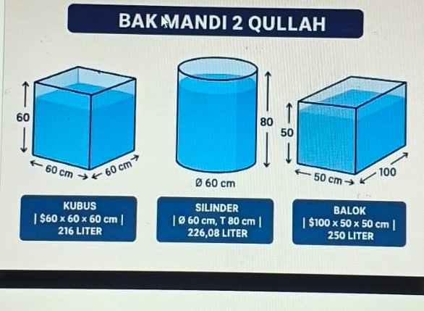
Lanjuan:

Slide 16
Lanjutan:
Sebagai contoh kasus bila di sebuah masjid terdapat sebuah bak air dengan ukuran 2 x 2 meter persegi umpamanya, dan bak itu penuh dengan air, lalu setiap orang berwudlu dengan langsung memasukkan anggota badannya ke dalam air di bak tersebut, bukan dengan menciduknya, maka air yang masih berada di bak tersebut masih dihukumi suci dan menyucikan. Namun bila volume airnya kurang dari dua qullah, meskipun ukuran bak airnya cukup besar, maka air tersebut menjadi musta’mal dan tidak bisa dipakai untuk bersuci. Hanya saja dzat air tersebut masih dihukumi suci sehingga masih bisa digunakan untuk keperluan lain selain menghilangkan hadas dan najis.
Juga perlu diketahui bahwa air yang menjadi musta’mal adalah air yang dipakai untuk bersuci yang wajib hukumnya. Sebagai contoh air yang dipakai untuk berwudlu bukan dalam rangka menghilangkan hadas kecil, tapi hanya untuk memperbarui wudlu (tajdidul wudlu) tidak menjadi musta’mal. Sebab orang yang memperbarui wudlu sesungguhnya tidak wajib berwudlu ketika hendak shalat karena pada dasarnya ia masih dalam keadaan suci tidak berhadas.

Slide 17
Lanjutan:
B. Air mutaghayar adalah air yang mengalami perubahan salah satu sifatnya disebabkan tercampur dengan barang suci yang lain dengan perubahan yang menghilangkan kemutlakan nama air tersebut. Sebagai contoh air mata air yang masih asli ia disebut air mutlak dengan nama air mata air. Ketika air ini dicampur dengan teh sehingga terjadi perubahan pada sifat-sifatnya maka orang akan mengatakan air itu sebagai air teh. Perubahan nama inilah yang menjadikan air mata air kehilangan kemutlakannya.
Contoh lainnya, air hujan yang dimasak tetap pada kemutlakannya sebagai air hujan. Ketika ia dicampur dengan susu sehingga terjadi perubahan pada sifat-sifatnya maka air hujan itu kehilangan kemutlakannya dengan berubah nama menjadi air susu.
Air yang demikian itu tetap suci dzatnya namun tidak bisa dipakai untuk bersuci.

Slide 18
Lanjutan:
D. Air Mutanajis
Air mutanajis adalah air yang terkena barang najis yang volumenya kurang dari dua qullah atau volumenya mencapai dua qullah atau lebih namun berubah salah satu sifatnya—warna, bau, atau rasa—karena terkena najis tersebut.
Air sedikit apabila terkena najis maka secara otomatis air tersebut menjadi mutanajis meskipun tidak ada sifatnya yang berubah.
Sedangkan air banyak bila terkena najis tidak menjadi mutanajis bila ia tetap pada kemutlakannya, tidak ada sifat yang berubah. Adapun bila karena terkena najis ada satu atau lebih sifatnya yang berubah maka air banyak tersebut menjadi air mutanajis.
Air mutanajis ini tidak bisa digunakan untuk bersuci, karena dzatnya air itu sendiri tidak suci sehingga tidak bisa dipakai untuk menyucikan.

Slide 19
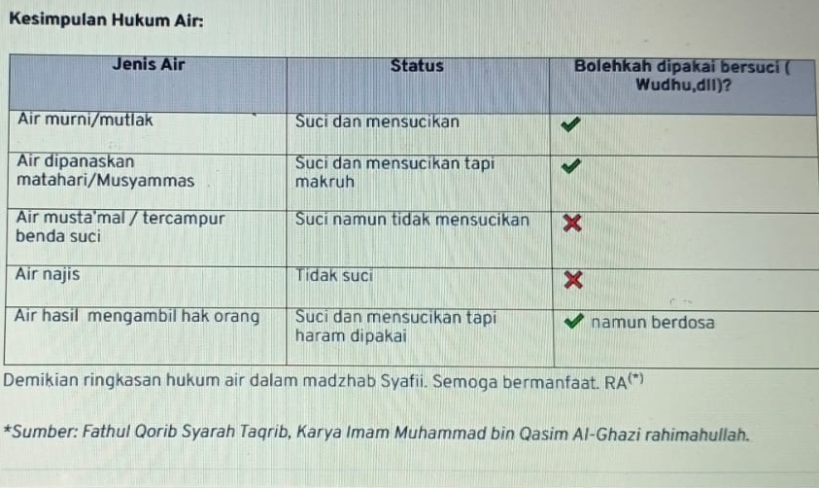
Lanjutan:

Slide 20
Tambahan
Sisa Minuman yang Suci
1. Sisa Minuman Manusia
Sisa minuman ini hukumnya suci, sesuai dengan hadist berikut, Rasulullah pernah meminum sisa minuman ‘Aisyah ketika ia sedang haid, bahkan bibir Beliaupun diletakkan tepat pada tempat bibir ‘Aisyah sebelumnya.”(HR. Muslim)
2. Sisa Minuman Kucing
Rasulullah bersabda tentang seekor kucing yang minum di bejana. Beliau berkata, “kucing tidak termasuk binatang najis. Dia adalah binatang yang ramah dan senantiasa berada di sekeliling kalian.” (HR. At Tirmidzy)
3. Sisa Minuman Binatang yang Halal Dimakan Seperti Kuda, Keledai, Domba, Burung dan lainnya
Status hukumnya adalah suci. Sebab hukum asal semua binatang adalah suci sampai ada dalil yang menjelaskan kenajisannya. Rasulullah juga pernah menunggangi keledai dan pada zaman itu keledai merupakan kenderaan.
Sisa Minuman Najis
1. Sisa Minuman Anjing
Sabda Rasulullah, “Bersihnya bejana kalian jika dijilat anjing adalah dengan mencucinya sebanyak tujuh kali, cucian pertamanya menggunakan tanah.” (Muttafaq ‘alaih)
2. Sisa Minuman Babi
Status hukum sisa minuman babi disamakan dengan sisa minuman anjing karena keduanya diharamkan dzatnya.

Slide 21
Wallahu ‘alam
Billahi taufiq wal hidayah
Wassalmu’alaikum warah matullahi wabaratuh

